Slide 1


Slide 2


Slide 3

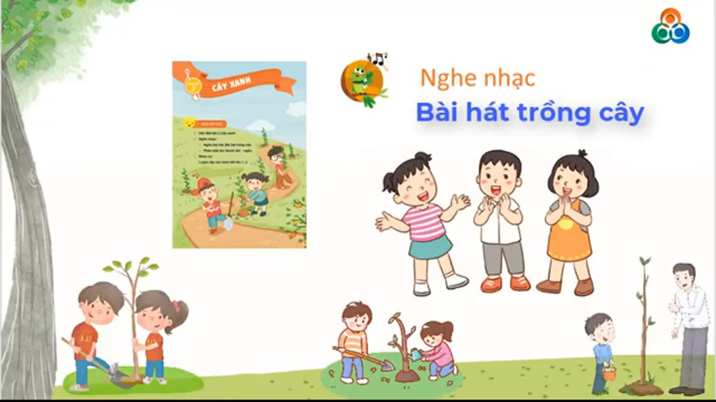

Slide 4
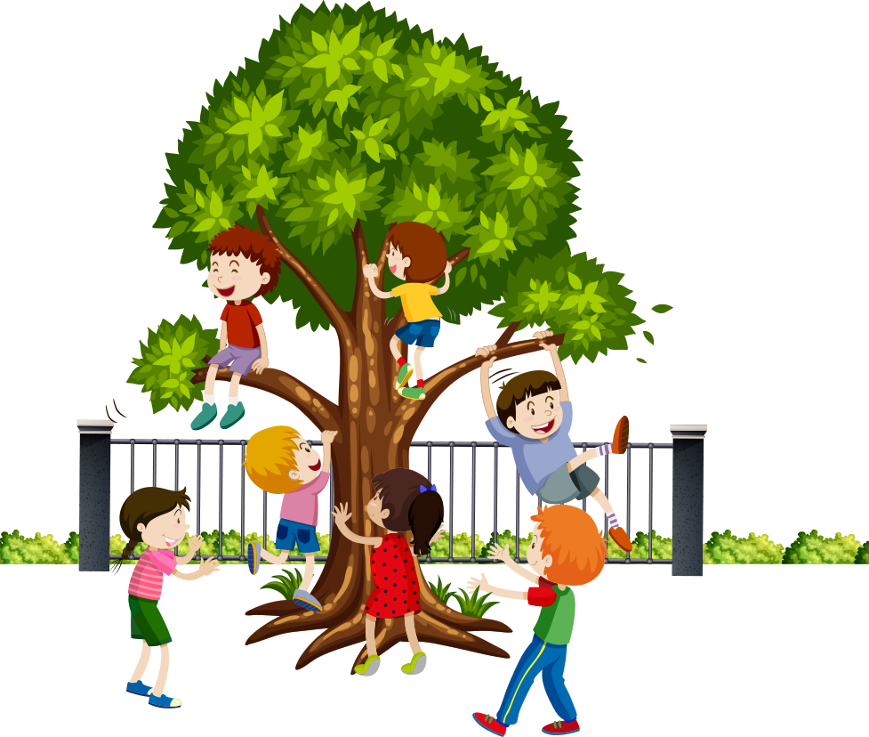
CHỦ ĐỀ 4
THỰC VẬT VÀ ĐỘNG VẬT
BÀI 16
THỰC VẬT SỐNG Ở ĐÂU?

Slide 5



Slide 6

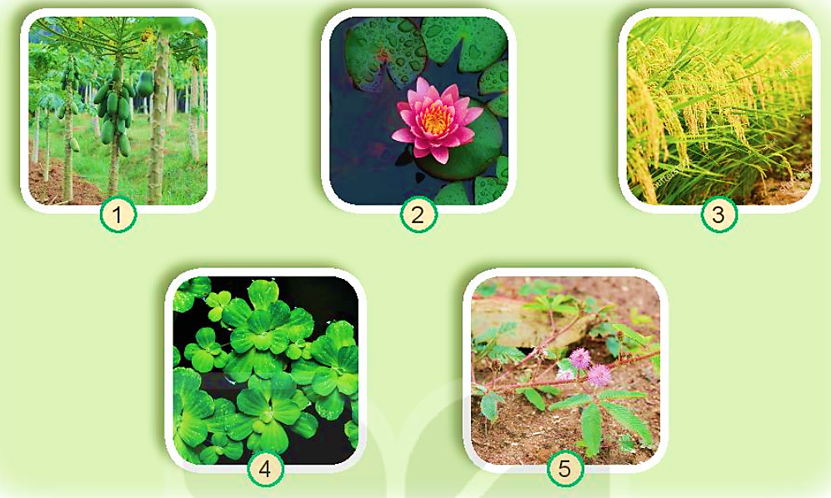
1. Nơi em đang sống có những cây gì? Chúng sống ở môi trường nào?
2. Hãy hỏi bạn bè hoặc người thân về tên và nơi sống của cây trong mỗi thẻ hình dưới đây.
Cây đu đủ
Cây hoa súng
Cây lúa
Cây bèo cái
Cây xấu hổ

Slide 7
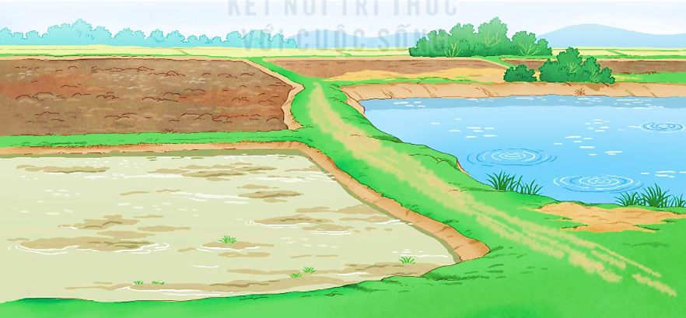
3. Xếp các thẻ hình ở trên vào môi trường sống phù hợp trong bức tranh sau.

Slide 8



Slide 9
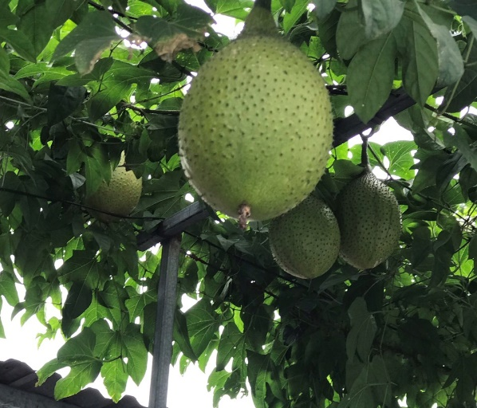
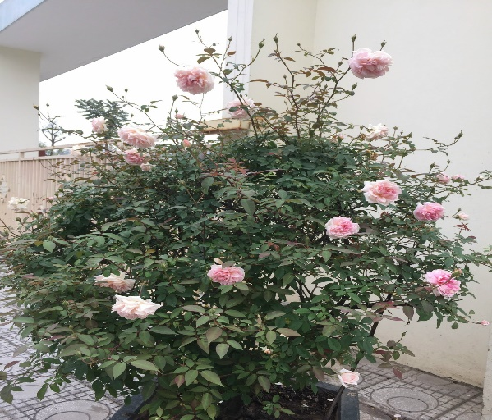
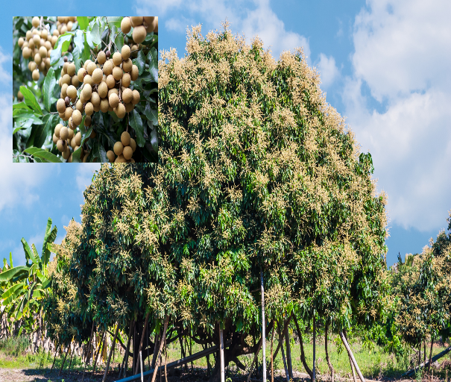
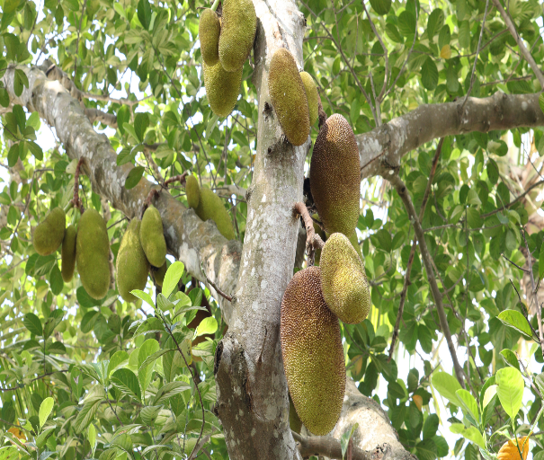
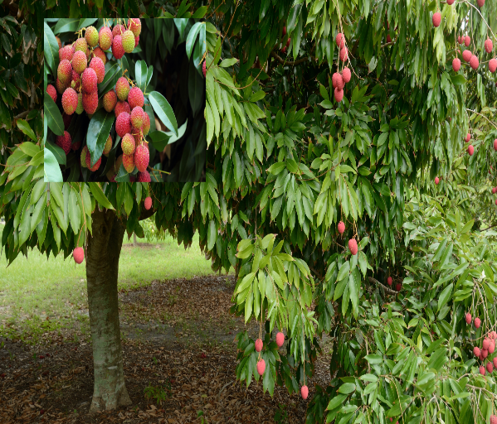
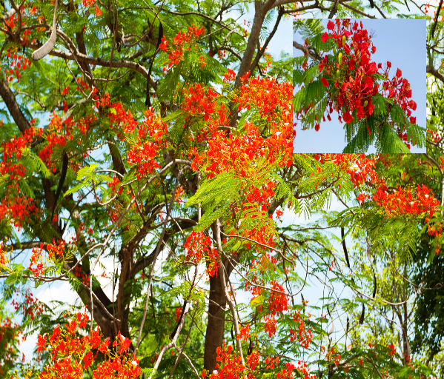
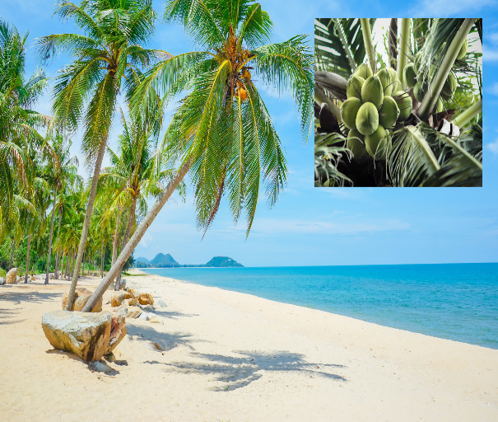
Cây gấc
Hoa hồng
Cây nhãn
Cây mít
Cây vải
Cây phượng
Cây dừa

Slide 10


Slide 11
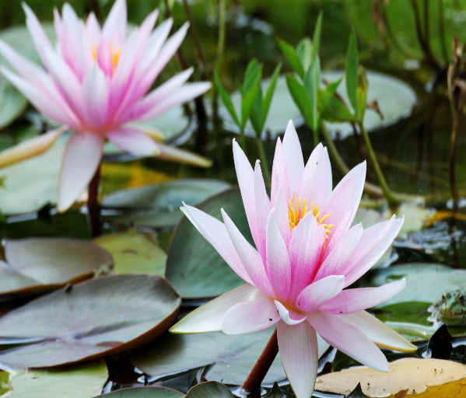
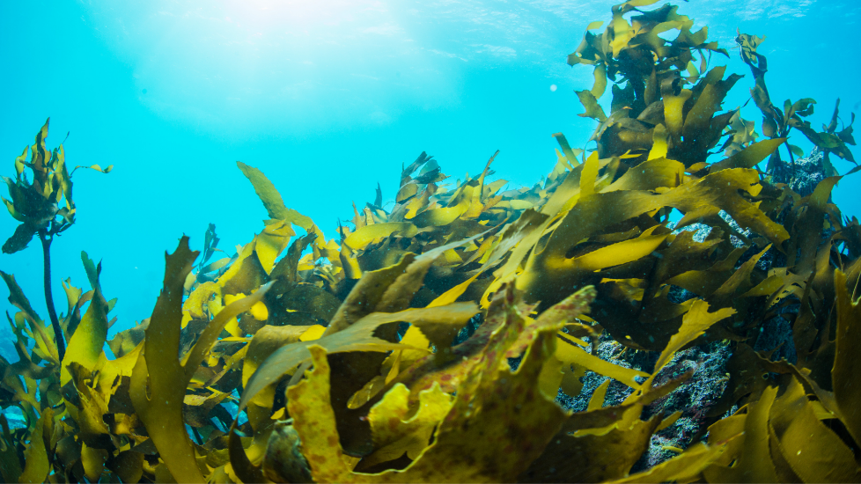
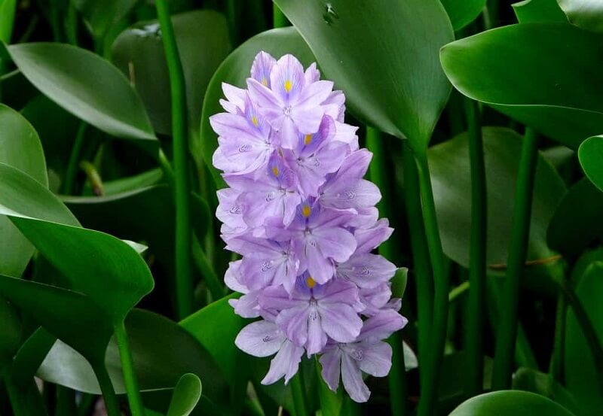
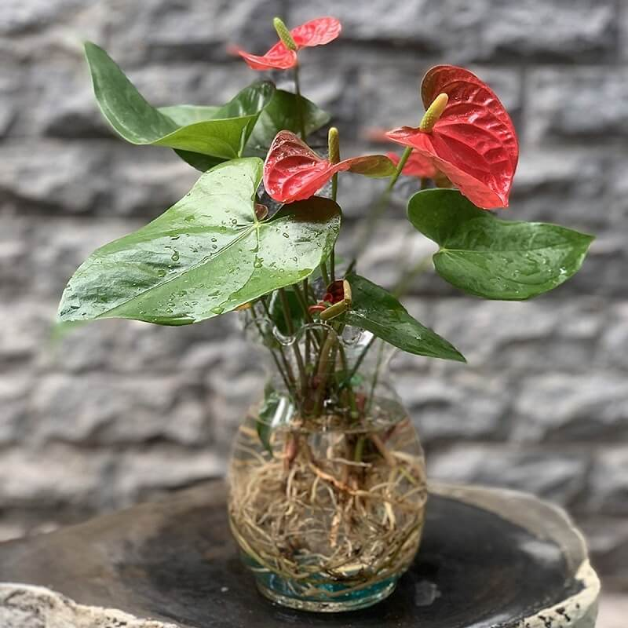
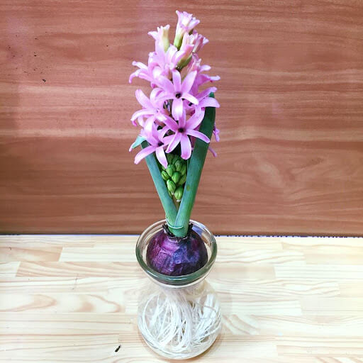
Cây hoa súng
Cây rong biển
Cây lục bình
Cây hồng môn
Cây hoa tiên ông

Slide 12
? Hãy kể tên một số loại cây vừa sống trên cạn vừa sống dưới nước?

Slide 13
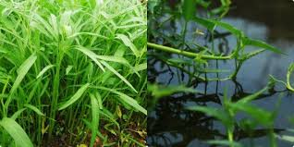
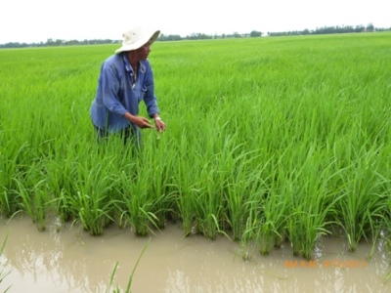
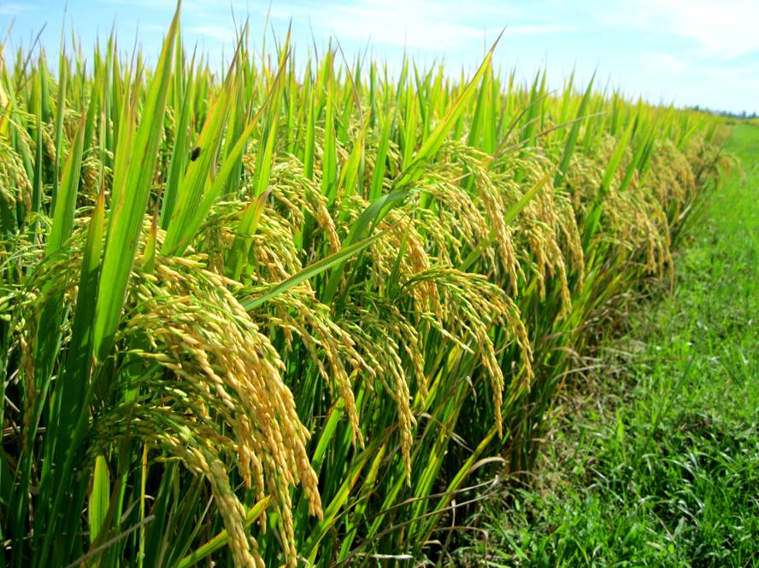
Cây rau muống
Cây lúa

Slide 14

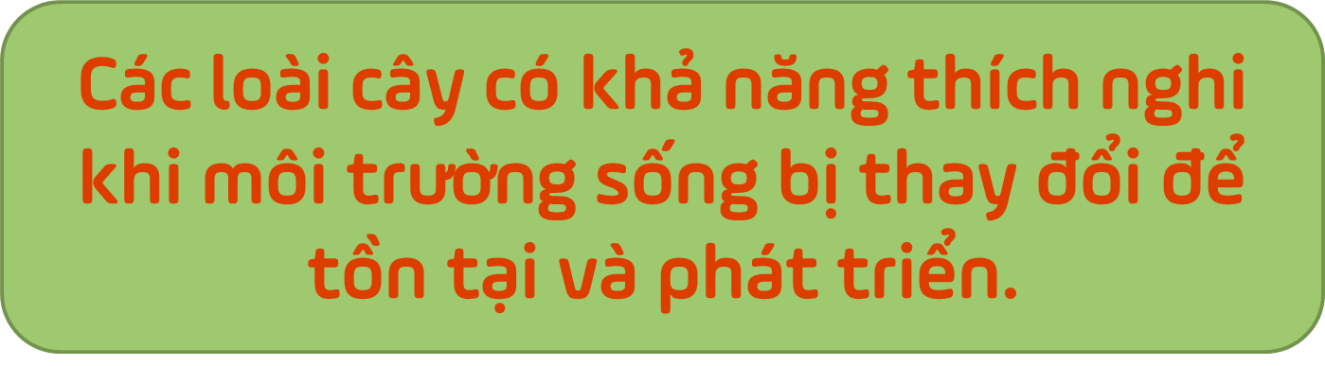

Slide 15



Slide 16

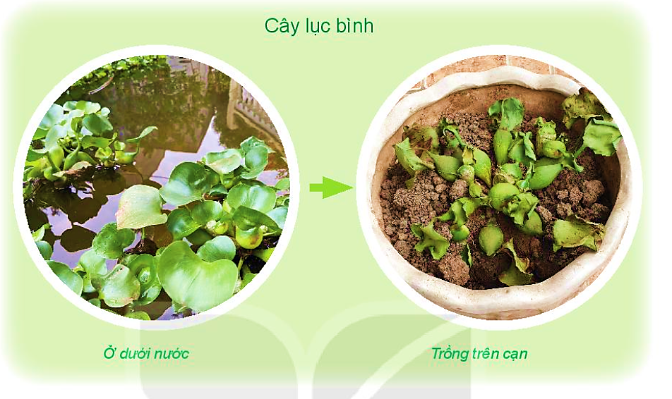
1. Quan sát hình dưới đây và giải thích vì sao cây lục bình sau khi đưa lên cạn một thời gian lại bị héo.
Cây lục bình
Ở dưới nước
Trồng trên cạn
2. Điều gì sẽ xảy ra nếu môi trường sống của cây bị thay đổi?
→ Cây sẽ bị héo khô hoặc đuối nước.

Slide 17

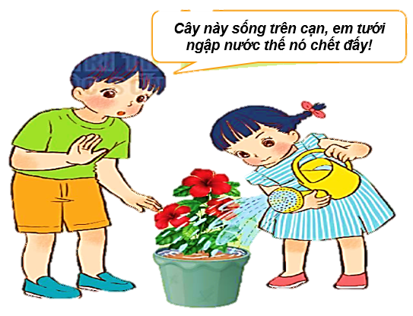

Slide 18
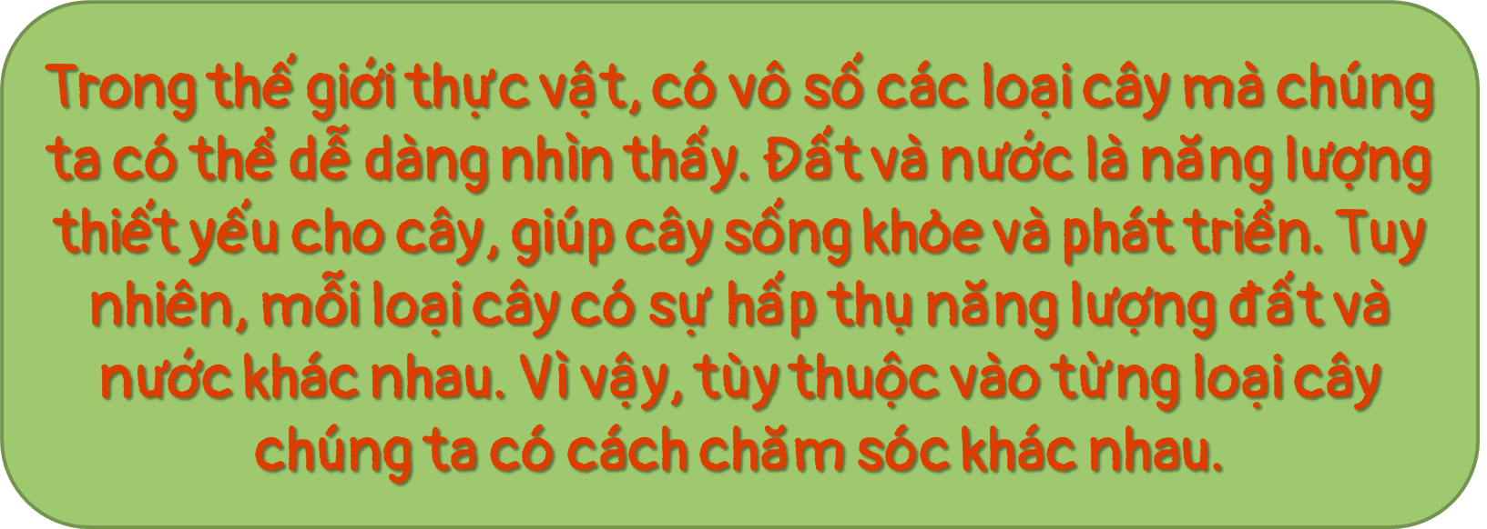

Slide 19



Slide 20

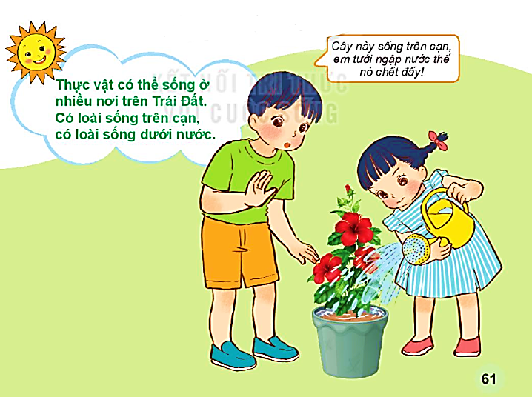
Cây này sống trên cạn, em tưới ngập nước thế nó chết đấy!

Slide 21


